Slide 1


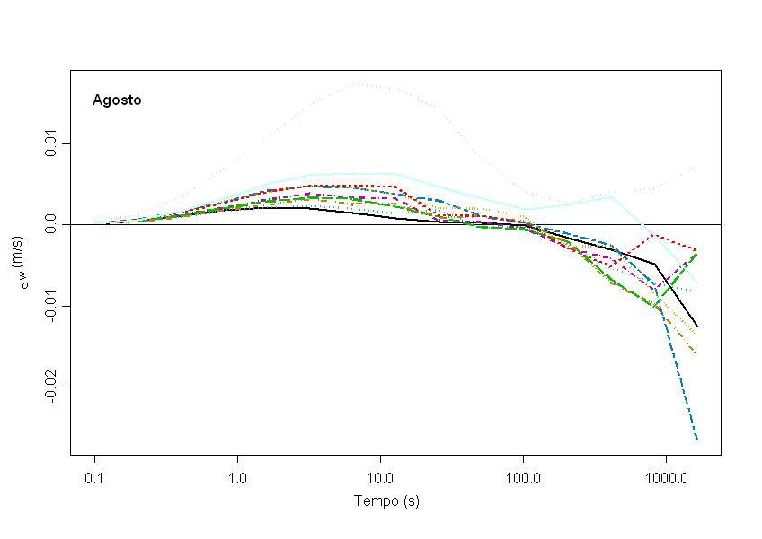
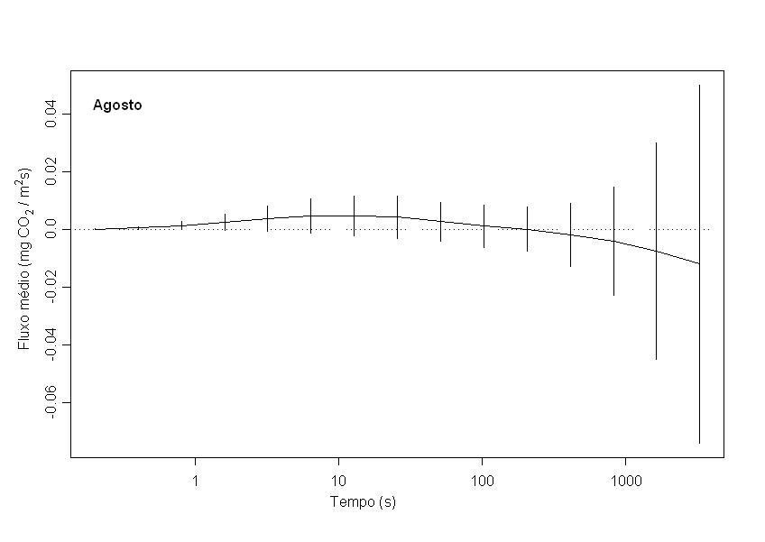
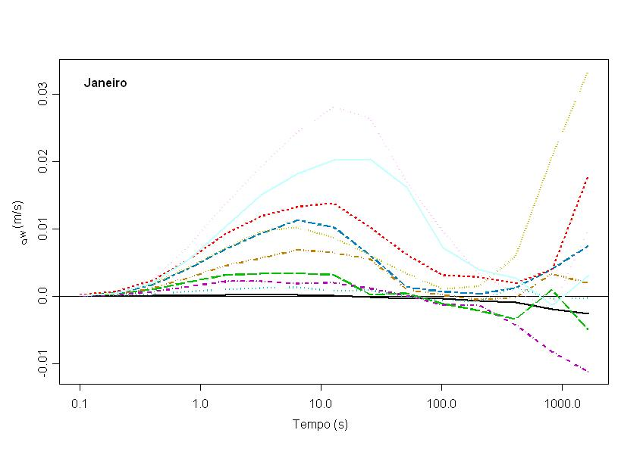
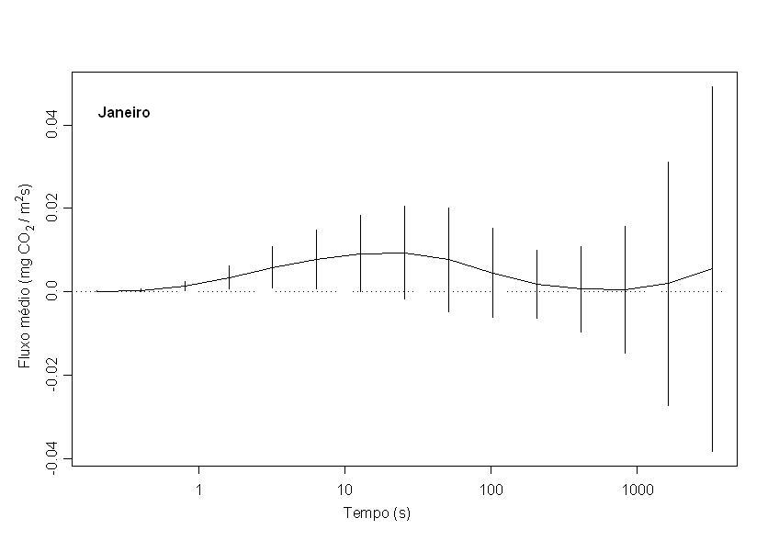
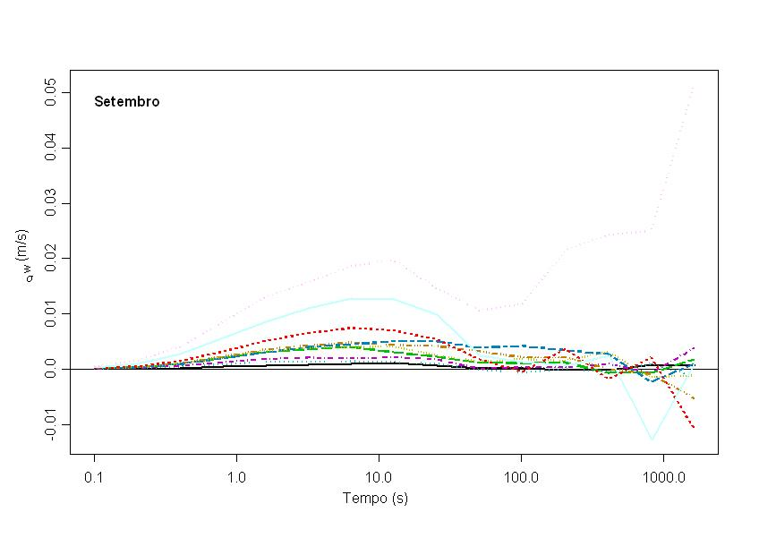
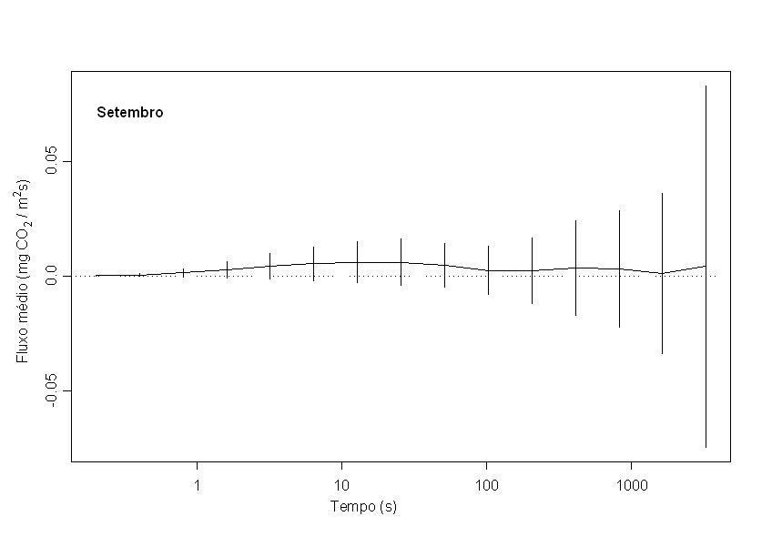
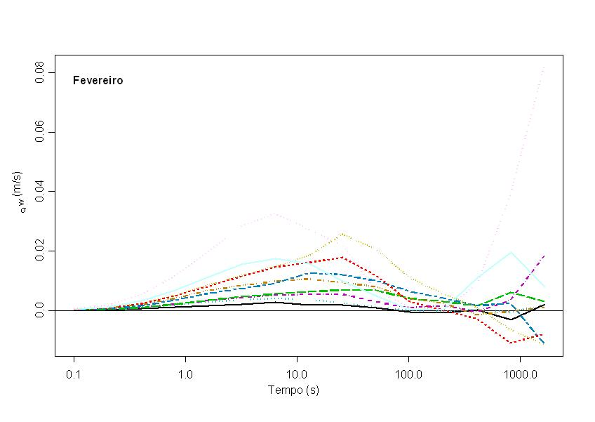

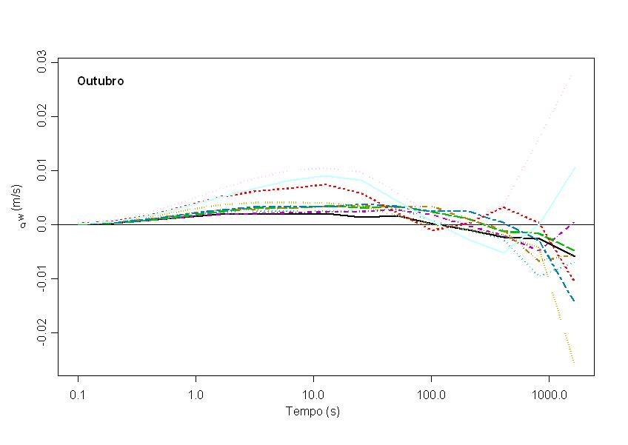
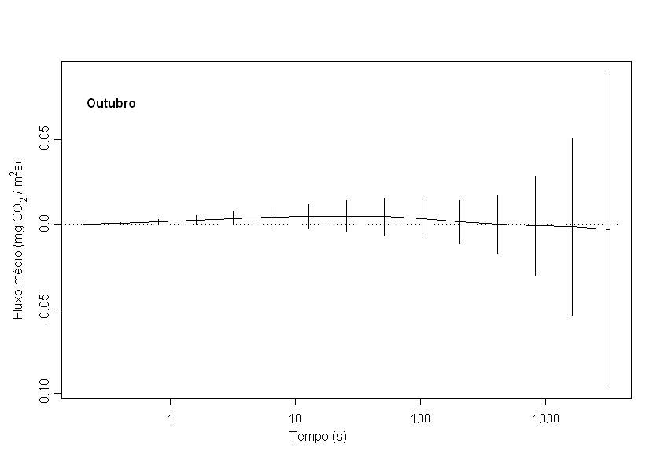
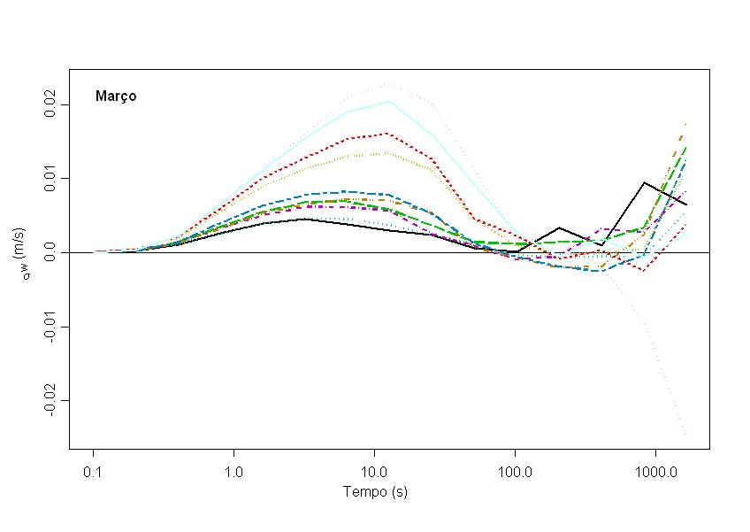
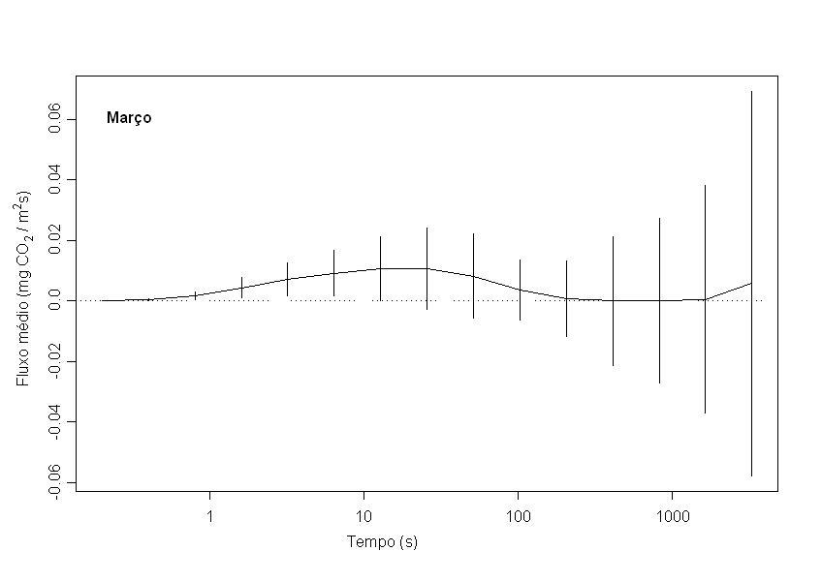
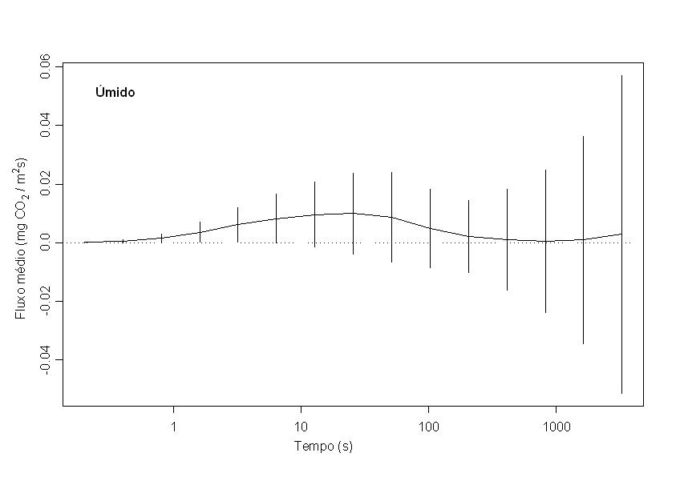
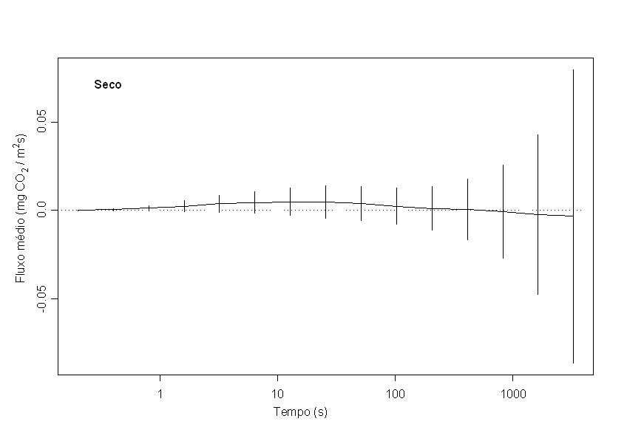
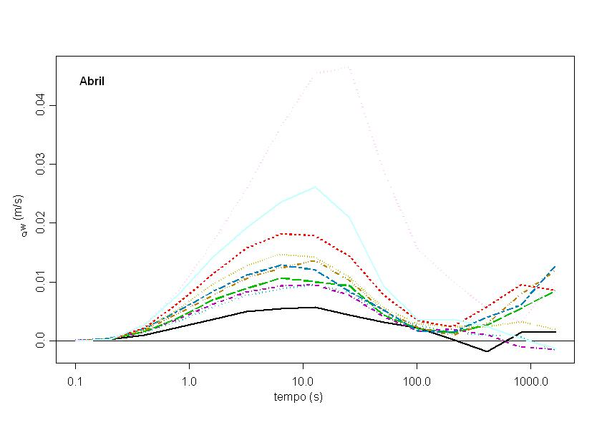
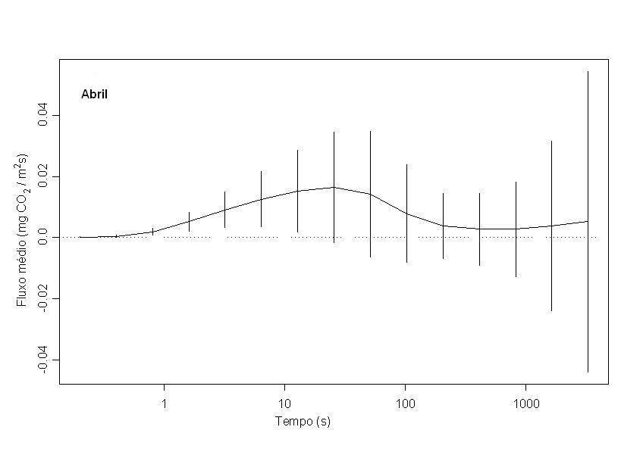
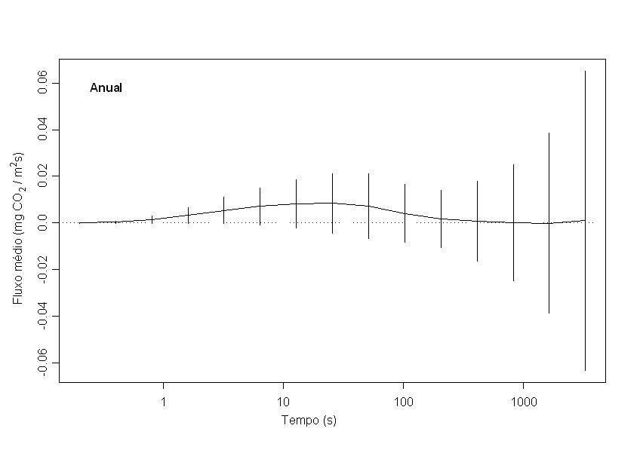
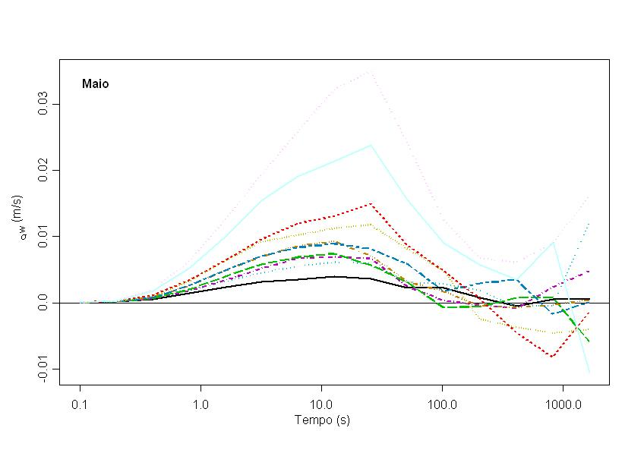
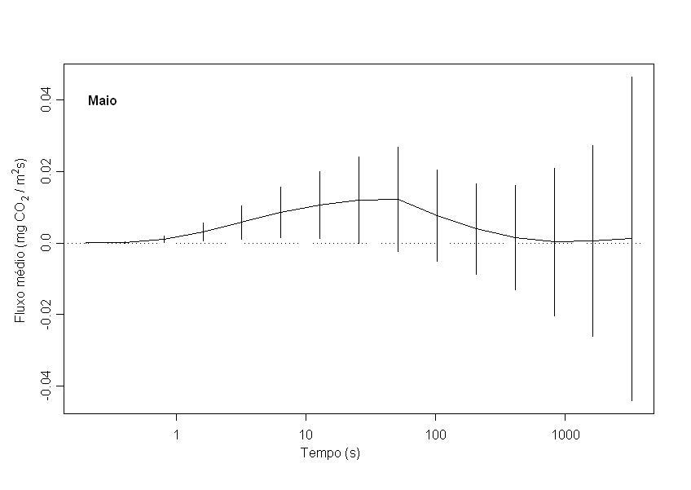
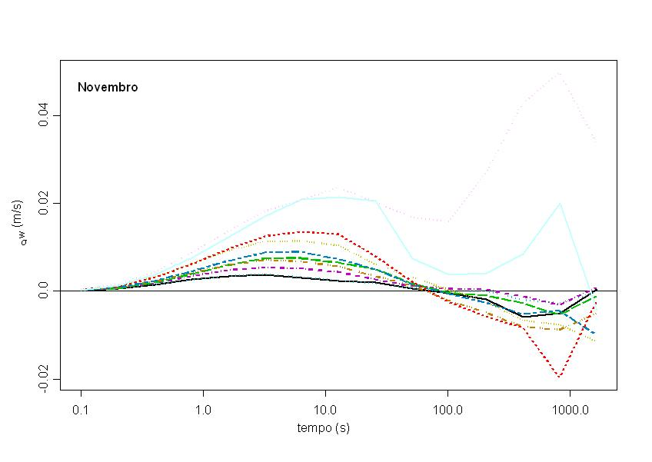
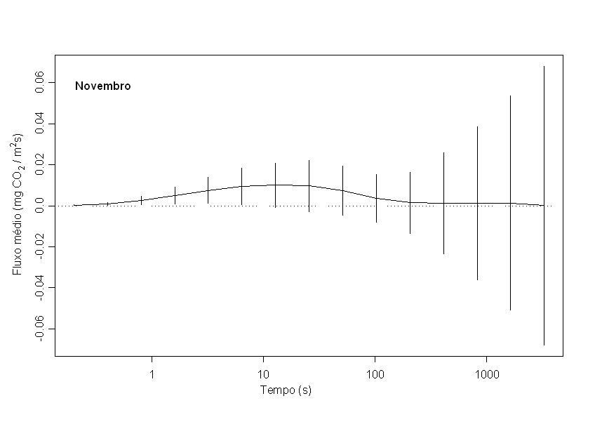
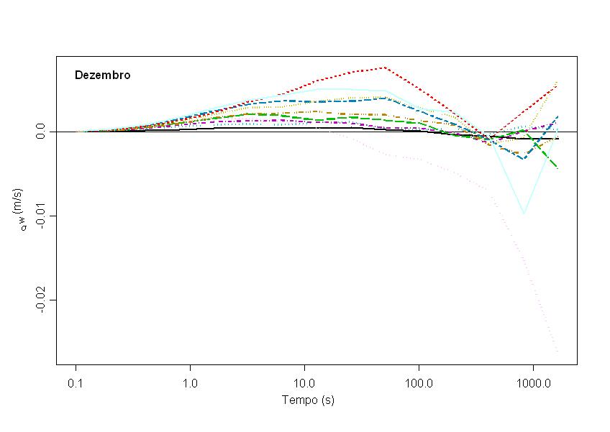
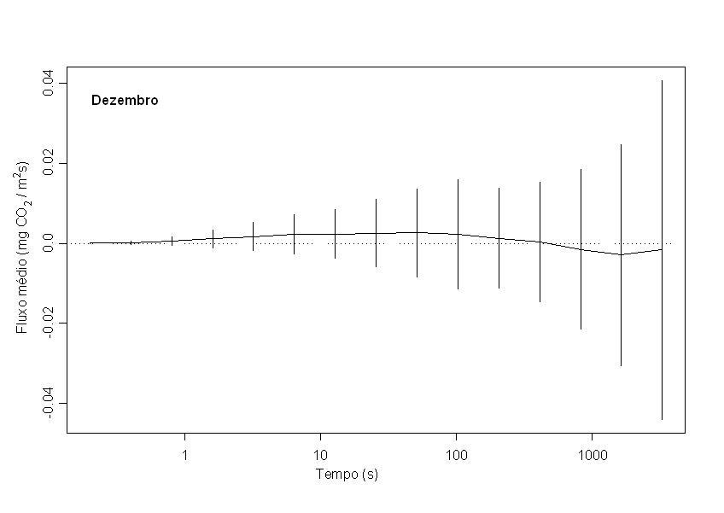
Escala Temporal do Fluxo Turbulento Noturno de CO2 num sítio de floresta do LBA
(Temporal Scale of the nocturnal Turbulent CO₂ Flux at a Forested LBA Site)
José G Campos, UFSM/LBA, zecajgc@gmail.com
Otávio C Acevedo, UFSM, otavio@smail.ufsm.br
Antônio O Manzi, INPA/LBA, manzi@inpa.gov.br
Julio Tota, INPA/LBA, tota@inpa.gov.br
Maria B L Oliveira, INPA/LBA, betania@inpa.gov.br
Hardiney S Martins, UFSM, hardiney@yahoo.com.br
Introdução e Objetivo
Decompondo um sinal geofísico como o fluxo de CO₂ utilizando a técnica de decomposição em multiresolução (MR), consegue-se separar a escala de tempo em
que ocorre transferência de CO₂ pela turbulência ― sinal organizado ― da parte de mesoescala. Consequentemente a técnica fornece uma estimativa mais
adequada para a janela de tempo em que devemos computar os fluxos noturnos de CO₂.
A MR consiste numa análise em ondeleta. A ondeleta mãe que utilizamos é a de ondeleta de Haar.
Neste estudo utilizamos a MR para analisar os fluxos turbulentos noturnos do sítio conhecido como K-34, situado na ZF-2, região próxima de Manaus.
Resultados
Apresentamos os cospectros de CO2 correspondentes ao período noturno, das 17:00 às 05:00 do ano de 2006. Os cospectros turbulentos estão divididos em10
classes de σw ― intensidade da turbulência.
As figuras do lado direito são os cospectros e as do lado esuqerdo são os fluxos médios mensais onde as barras verticais representam a dispersão.
Estação Úmida
Estação seca
2006 | Fluxo Total (mg / m²s) | Fluxo Turbulento (mg / m²s)
Janeiro | 0,06023753 | 0,05365859
Fevereiro | 0,08555421 | 0,05960507
Março | 0,06245891 | 0,05488584
Abril | 0,1004066 | 0,08104392
Maio | ― | ―
Junho | ― | ―
Julho | ― | ―
Agosto | ― | ―
Setembro | 0,04687514 | 0,03267605
Outubro | 0,0234271 | 0,0310622
Novembro | 0,0619535 | 0,05471494
Dezembro | 0,01084818 | 0,01892345
Úmido | 0,06051077 | 0,0537234
Seco | 0,02490054 | 0,03090788
Ano | 0,04966516 | 0,04685923
Discussão Final
Todas as figuras exibem uma distinção evidente entre as escalas de transferência turbulenta e as de mesoescala.
Vimos que a escala temporal da troca de CO₂ entre floresta-atmosfera esta por volta de 100 s, tanto na estação úmida quanto na seca; um valor bem menor que o tipicamente usado na técnica de covariância dos vórtices.
Atualmente tem-se aumentado a janela de tempo para computar os fluxos noturnos devido a um possível transporte de CO₂ pela mesoescala. Nem sempre é assim.
Observamos que nos períodos mais turbulentos ― estação úmida ― existe uma tendência positiva predominante do sinal de fluxo médio da mesoescala, sugerindo o transporte efetivo de CO₂ pela mesma. No entanto, nos meses de Maio e Novembro correspondentes ao mesmo período, isso não ocorre. Dezembro, por exemplo, apresenta uma tendência predominante negativa. Portanto, quando o sinal de mesoescala é predominantemente negativo, usar uma janela de tempo maior em que a que acorre as trocas turbulentas, resultará numa perda de fluxo de CO₂. A estação seca apresenta menores magnitudes no cospectro turbulento de CO₂. O fluxo médio de mesoescala do mês de agosto tem predominância negativa bastante acentuada, setembro é levemente positiva e outubro e levemente negativa.
Mostramos, também, o comportamento dos fluxos médios por estação e ao longo de todo o ano de 2006. Oserve que para o calculo anual, a mesoescala não transporta CO₂.
Em todo o período analisado, sem exceção, o erro associado as medidas aumentam, com o aumento da janela de tempo. Sendo assim, mesmo nos meses onde a mesoescala é predominantemente positiva, o erro associado ao sinal é muito grande!
Contudo a técnica mostrou-se bastante útil para revelar o região de GAP onde ocorrem as trocas de CO₂ entre floresta-atmosfera.
Bibliografia
[1] Araújo, A. C. et al.: 2002, ’Comparative measurements of carbon dioxide fluxes from two nearby towers central Amazonian rainforest: The Manaus LBA site’ , J. Geophys.107.
[2] Howell, J.F. and Mahrt, L.: 1997, ’Multiresolution flux decomposition’ , Boundary-layer Meteorol. 83, 495 – 520.
[3] Mahrt, L. and Vickers, D.: 2005, ’ Extremely weak mixing in stable conditions’ , Boundary-layer Meteorol. 119, 19 – 39.
[4] Vickers, D. and Mahrt, L.: 2003, ‘ The Cospectral gap and turbulent flux calculations’ , J. Atmos. Oceanic. Tech. 20, 660 – 672.
[5] Vickers, D. and Mahrt, L.: 2006, ‘ A solution for flux contamination by mesoscale motions with very weak turbulence’ ,
Boundary-layer Meteorol. 83, 495 – 520 118,431 – 447.
Agradecimentos
Este projeto é financia pela Fundação de Amparo a Pesquisa do Estado do Amazonas ― FAPEAM e recebeu apoio do Programa de Pós-graduação em Física da Universidade Federal de Santa Maria.

